Slide 1
Module 2:
Eigen vaardigheden en behoeften

Slide 2
MODULE 1: Eigen vaardigheden en behoeften – ONDERDELEN (1u 15 min)
Unit 2.1
Vaardigheden die nodig zijn in de wereld om ons heen
Unit 2.3
De kloof overbruggen
  Onderzoek in één of meer relevante sectoren voor de deelnemer
  Verkennen van huidige en toekomstige vraag naar vaardigheden
  Kijken naar sectoren met een tekort aan vaardigheden
  Behoeften in de digitale en groene sectoren
  Vergelijk je eigen vaardigheden met de behoeften in de sector
  Identificeer ontwikkelpunten
Unit 2.4
Je persoonlijke leerprofiel creëre
Unit 2.2
Zelfinzicht in vaardigheden
  Ontwerp je eigen profiel
  Typen vaardigheden
  Bronnen van vaardigheden
  Van ervaring naar vaardigheden

Slide 3
Wat levert dit module je op?
Kennis – Feiten, concepten en informatie die je opdoet door te leren en te studeren.
Voorbeeld: het begrijpen van beleid rondom hernieuwbare energie of het kennen van de formules in Excel.
Vaardigheden – Het vermogen om kennis in de praktijk toe te passen, vaak zichtbaar in prestaties.
Voorbeeld: het maken van een Excel-spreadsheet met formules om kosten te analyseren.
Competenties – De bredere integratie van kennis, vaardigheden en attitudes (mindset/gedragingen) om effectief te functioneren in realistische contexten.
Voorbeeld: het leiden van een projectteam rond hernieuwbare energie door technische expertise te combineren met probleemoplossende vaardigheden en het vermogen om anderen te begeleiden en te motiveren.

Slide 4
UNIT 2.1: Vaardigheden die nodig zijn in de wereld om ons heen

Slide 5

Wat zijn vaardigheden en waarom zijn ze belangrijk?
We hebben het vaak over “vaardigheden”, maar wat betekent dat eigenlijk? Vaardigheden zijn de dingen die je weet hoe je moet doen. Ze kunnen voortkomen uit werk, vrijwilligerswerk, het dagelijks leven of leren. Sommige zijn technisch (zoals het gebruiken van een gereedschap of computer).
Andere zijn overdraagbaar (zoals communiceren of problemen oplossen). Weer andere worden “soft skills” genoemd (zoals geduld hebben of goed kunnen samenwerken in een team).
Toekomstige modellen van de arbeidsmarkt laten zien waarom vaardigheden essentieel zijn:
Gedecentraliseerde arbeidskrachten: vaardigheden in digitale samenwerking, culturele intelligentie en coördinatie op afstand.
Hybride arbeidskrachten: vaardigheden in aanpassingsvermogen, timemanagement en het gebruik van hybride communicatietools.
Digitale nomaden: vaardigheden in zelfredzaamheid, virtueel netwerken en digitaal ondernemerschap.

Slide 6
Waarom zijn vaardigheden vandaag belangrijk?
De wereld van werk verandert. Sommige banen verdwijnen en nieuwe banen ontstaan. Veel sectoren, zoals groene energie, zorg en digitale diensten, groeien snel.
Inzicht in welke vaardigheden vandaag nodig zijn kan u helpen om:
Plan your nexOntdek nieuwe mogelijkheden
Krijg meer zelfvertrouwen in je sterke punten
Plan je volgende stappen, of dat nu een training volgen is, iets nieuws beginnen of werk vinden dat bij je past.
Bereid je voor op de toekomst van werk; waarin banen vaker op afstand, flexibel en digitaal zullen zijn en waarin zelfsturing, proactiviteit en aanpassingsvermogen nodig zijn.

Slide 7
De sector hernieuwbare energie als ons voorbeeld… Waarom?
Het groeit snel: Europa wil tegen 2050 klimaatneutraal zijn. Dit betekent meer banen in windenergie, zonne-energie en energieopslag.
Er is behoefte aan mensen:
Veel bedrijven zijn op zoek naar vakmensen, zoals installateurs van zonnepanelen en ingenieurs.
Het combineert groene en digitale vaardigheden:
Je vindt er zowel technologische hulpmiddelen (zoals sensoren of monitoringsystemen) als kennis over duurzaamheid. Digitale tools, zoals SCADA (systemen die helpen bij het monitoren en beheren van energiegebruik) en IoT (slimme sensoren), zijn essentieel in deze sector.
Overdraagbare kennis:
Projectplanning, communicatie, dataverwerking – al deze vaardigheden zijn ook nuttig in andere vakgebieden.
Lokaal relevant:
In veel HERA-regio’s lopen al projecten rond hernieuwbare energie, die kansen kunnen bieden voor opleidingen of werk.

Slide 8
Belangrijkste gevraagde vaardigheden tegen 2030
Technische vaardigheden
Werken met zonne- en windtechnologieën
Gebruikmaken van energieopslagsystemen
Inzicht in slimme netwerken (digitale energienetwerken)
Digitale en data-vaardigheden (gebruik van tools zoals SharePoint, Jira, Miro, Whiteboards, Zoom, Teams)
Data-analyse
Basis programmeren en automatisering
Bewustzijn van cyberveiligheid
Kennis van projecten & beleid
Projecten plannen en beheren
Basisregels en regelgeving in de energiesector begrijpen
Kennis van duurzaamheid
Levenscyclusanalyse (de volledige impact van een product meten)
Koolstofboekhouding (het bijhouden van emissies)

Slide 9

Vooruitlopen op toekomstige vaardigheidsbehoeften in de groene sector
Groene energiesystemen: installeren en onderhouden van zonne- en windapparatuur
Batterijopslag: ontwerpen en beheren van grootschalige energieopslag (bijv. hoe zonne-energie kan worden opgeslagen voor gebruik ’s nachts)
Slimme-netwerkaansluiting (smart grid): hernieuwbare energie integreren in intelligente netwerken
Groene waterstof & koolstofregels: nieuwe regelgeving rond schone energie begrijpen
Dashboards & data-analyse: gegevens interpreteren om beslissingen te ondersteunen
AI-ondersteunde tools: kunstmatige intelligentie toepassen in dagelijkse taken
Hergebruik & eco-design: producten ontwikkelen met recycling en herbruikbaarheid in gedachten
Inzicht in energiebeleid & subsidies: regels en stimuleringsmaatregelen begrijpen die de sector vormgeven
Digitale tools & automatisering: software gebruiken om processen te stroomlijnen
Duurzaamheid & circulaire economie: efficiënt gebruik van hulpbronnen bevorderen

Slide 10
UNIT 2.2: Zelf-mapping

Slide 11

Wat is zelf-mapping?
Zelf-mapping is een creatieve manier om te reflecteren op je kennis, vaardigheden en ervaringen.
Je maakt een persoonlijke “kaart” die je vroegere rollen laat zien, de vaardigheden die je hebt opgedaan en je toekomstige doelen.
Het helpt je om te zien waar je nu staat — en waar je misschien naartoe wilt gaan.a

Slide 12
Soorten vaardigheden die je kunt in kaart brengen
Welke soorten vaardigheden kun je in kaart brengen
Technische vaardigheden (bijv. Excel gebruiken, een machine bedienen)
Overdraagbare of inzetbare vaardigheden (bijv. teamwork, probleemoplossing, projectplanning)
Sociale vaardigheden or interpersoonlijke vaardigheden (bijv. flexibel zijn, goed kunnen luisteren, kalm blijven onder druk)
Nieuwe vaardigheden die je ontwikkelt (bijv. wat je leert in HERA Labs)
Waar je vaardigheden vandaan komen
Banen die je hebt gehad (bijv. kantoorwerk, detailhandel, mantelzorg)
Vrijwilligerswerk of gemeenschapsrollen (bijv. helpen bij schoolactiviteiten, peer mentoring)
Onderwijs & training (bijv. workshops, online cursussen, diploma’s)
Dagelijks leven (bijv. het plannen van familie-evenementen = organisatietalent; bloggen = communicatie)

Slide 13
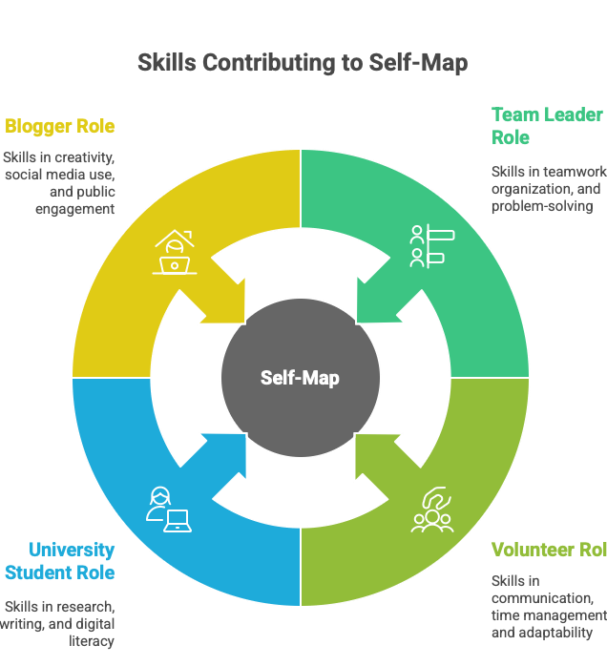
Zelf-mapping oefening
Midden “Jij”: Plaats jezelf in het midden (schrijf je naam op of gebruik een plakbriefje).
Uitstralende knooppunten: Rondom jezelf plaats je cirkels of vakjes voor elke belangrijke ervaring of rol.
Van leven naar vaardigheden: Vanuit elke cirkel trek je lijnen waarop je de specifieke vaardigheden noteert die je daar hebt opgedaan.
Mijlpalen en doelen: Markeer toekomstgerichte “mijlpalen” of belangrijke momenten die je richting je einddoel leiden.

Slide 14
UNIT 2.3: De kloof overbruggen

Slide 15

Inzicht in vaardigheidskloven en de kracht van zelfevaluatie
Inzicht in vaardigheidskloven: Vaardigheidskloven kunnen worden gedefinieerd als het verschil tussen de vaardigheden waar werkgevers om vragen en de vaardigheden die hun werknemers daadwerkelijk bezitten. Deze kloven worden steeds duidelijker in het digitale tijdperk, omdat nieuwe technologieën en de evolutie van bedrijfsmodellen functierollen voortdurend opnieuw vormgeven.
De kracht van zelfevaluatie: Zelfevaluatie is een krachtig hulpmiddel om deze vaardigheidskloven te identificeren en aan te pakken. Regelmatige zelfevaluatie helpt individuen niet alleen om op de hoogte te blijven van veranderende eisen in de sector, maar laat ook hun aanpassingsvermogen zien aan potentiële werkgevers, wat hun carrièremogelijkheden vergroot.

Slide 16

Hoe kun je vaardigheidskloven herkennen en aanpakken
Hier zijn enkele eenvoudige stappen die je kunnen helpen om je eigen vaardigheden te vergelijken met wat er gevraagd wordt en om je volgende acties te plannen.
Zelfreflectie en bewustzijn
Blijf op de hoogte van trends in de sector
Ontwikkel een beeld van toekomstig succes
Voer een vaardighedenscan uit; maak een lijst van je huidige vaardigheden en vergelijk die met vacatures
Omarm levenslang leren
Ontwikkel een persoonlijk leerplan
Oefen en pas je vaardigheden toe; doe vrijwilligerswerk of neem deel aan een project
Zoek steun en feedback (bijv. deel je plan met een mentor)
Monitor je vooruitgang

Slide 17
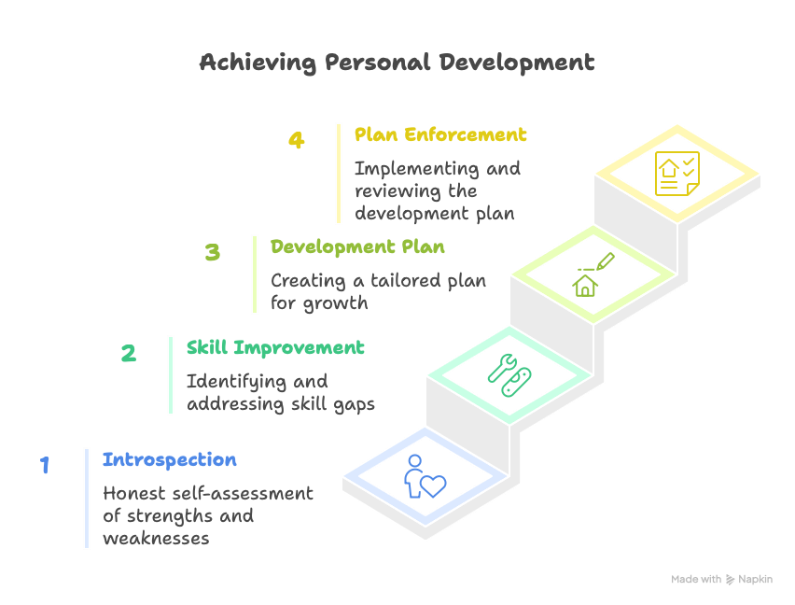
Hoe maak je een effectieve zelf-mapping

Slide 18

Waar je jezelf vragen over kunt stellen…
Stap 1 – Herkennen van sterke en zwakke punten:
Wat zijn mijn sterke en zwakke punten in mijn huidige rol?
Zijn er specifieke taken of verantwoordelijkheden waar ik moeite mee heb?
Voel ik me zelfverzekerd in het gebruik van de nieuwste tools en technologieën die bij mijn werk horen?
Heb ik feedback gekregen van collega’s, leidinggevenden of klanten over gebieden waarop ik kan verbeteren?
Ben ik op de hoogte van trends en best practices in de sector?
Stap 2 – Vaardigheidskloven identificeren & Stap 3 – Een plan maken:
Hoe ziet succes er voor mij uit?
Als mijn loopbaan in de komende 12 maanden perfect zou verlopen, wat zou er dan anders zijn?
Wat zijn de vaardigheden en kwalificaties die vereist zijn voor mijn huidige rol of de rol waarnaar ik streef?
Hoe verhouden die zich tot de vaardigheden die ik nu al heb?
Hoe kan ik de geïdentificeerde kloven overbruggen? …
Stel je doelen op, de specifieke vaardigheden die je wilt ontwikkelen en de tijdslijn om die te bereiken.

Slide 19
Onze innovatieve aanpak… de kloofanalyse-matrix (gap-analyse)
Sectorvereiste vaardigheid | Bezit je deze vaardigheid? (J/N) | Bekwaamheidsniveau (1–5) | Ontwikkelprioriteit (Hoog/Middel/Laag)
Hoe te gebruiken:
Noteer de top 5–8 vaardigheden die je al hebt.
Markeer ‘J’ als je de vaardigheid bezit; ‘N’ als dat niet zo is.
Beoordeel je vaardigheidsniveau (1 = beginner, 5 = expert).
Ken een prioriteit toe op basis van impact op werk/organisatie en persoonlijke interesse.
Stapsgewijze vergelijking
Selecteer vaardigheden: kies de kritieke vaardigheden die jouw doelsector vraagt.
Zelfevaluatie: beoordeel je eigen niveau en ervaring ten opzichte van deze sectorvaardigheden.
Markeer kloven: elke vaardigheid met een ‘N’ of een niveau < 3 is een kloof.
Evalueer resultaten: bekijk welke kloven hoge prioriteit hebben voor jouw loopbaanpad

Slide 20
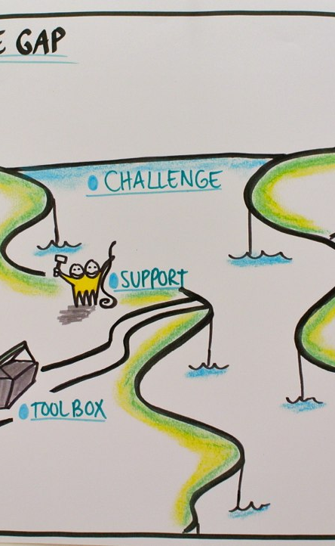
Oefening: de kloof overbruggen
Opdracht: Vul de kloofanalyse-matrix in voor de door jou gekozen sector (bijv. hernieuwbare energie).
Groepswerk: Werk in tweetallen, vergelijk jullie matrices en bespreek:
Welke hiërgeprioriteerde kloven hebben je verrast?
Welke “quick wins” (laaghangend fruit) kun je direct oppakken?
Welke middelgrote/grote vaardigheden vereisen een langetermijnplan?
Resultaat: Elk tweetal deelt zijn 2 belangrijkste ontwikkelprioriteiten met de groep.

Slide 21
UNIT 2.4: Je persoonlijke leerprofiel creëren

Slide 22
Wat is een persoonlijk leerprofiel?
Een persoonlijk leerprofiel is een momentopname van “jij als lerende”, waarin je het volgende samenbrengt:
Sterke punten en vaardigheden die je in kaart hebt gebracht
Je interesses en motivatie
Barrières en steun die je nodig hebt
Belangrijke onderdelen van je profiel:
Vaardigheden en ervaringen: benadruk je belangrijkste technische, overdraagbare en soft skills
Leer­voorkeuren: hoe jij het liefst leert (workshops, video’s, praktijkgericht)
Doelen en ambities: korte- en langetermijn
Mogelijke barrières: tijdsdruk, digitale toegang en onzekerheden
Ondersteuningsstrategieën: mentoren, peergroepen en digitale hulpmiddelen

Slide 23

Het profiel-proces opbouwen
1. Verzamel je materiaal
Je vaardigheden, je doelen en wat de markt nodig heeft.
2. Kies een format dat bij je past
Je kunt een Word-document, een PowerPoint-dia, een mindmap of zelfs een korte video gebruiken. Wat voor jou het makkelijkst voelt.
3. Vul elk onderdeel in
Gebruik leidende vragen (zoals “Wat zijn mijn belangrijkste vaardigheden?” of “Welke steun heb ik nodig?”) om elk onderdeel van je profiel te voltooien.
4. Deel en verfijn
Deel je concept met een mede-cursist of trainer. Vraag om feedback en maak zo nodig aanpassingen.
5. Herzie en verfijn
Werk je profiel bij telkens wanneer je nieuwe vaardigheden ontwikkelt, nieuwe uitdagingen tegenkomt of nieuwe doelen stelt.

Slide 24

Tools die je kunt gebruiken om je leerprofiel te maken
Je kunt het format kiezen dat het beste voor jou werkt. Er is geen enkele juiste manier – alleen wat voor jou het meest nuttig en natuurlijk aanvoelt.
Sjabloon (PowerPoint of Word): gebruik een bestand met onderdelen voor je vaardigheden, doelen, voorkeuren en ondersteuningsbehoeften.
Mindmap-apps: gebruik online tools zoals Miro of MindMeister. Teken of maak een visuele kaart die je vaardigheden en je leer­richting weergeeft.
Videotools: leg je profiel uit door het in te spreken en een kort bericht op te nemen met je telefoon of computer.
Delen met een ander: wissel je profiel uit en bespreek het met iemand die je vertrouwt om feedback en nieuwe ideeën te krijgen.
Je leerprofiel is een hulpmiddel waar je steeds op kunt terugkomen, dat je kunt bijwerken en gebruiken terwijl je groeit.

Slide 25
Bronnen​
[1] N. Anae, "Self-Mapping: The Power of Self-Produced 'Self' Images as a Stimulus to Action and Empowerment," IGI Global, Jan. 1, 2018. [Online]. Available: https://doi.org/10.4018/978-1-5225-2808-1.ch005
[2] Asana, "Guide to Process Mapping: Definition, How-to, and Tips," Asana, Jan. 8, 2024. [Online]. Available: https://asana.com/resources/process-mapping
[3] OECD, Assessing and Anticipating Skills for the Green Transition, 2025. [Online]. Available: https://www.oecd.org/en/publications/assessing-and-anticipating-skills-for-the-green-transition_28fa0bb5-en.html
[4] A. Avallone, "Getting to Know You: Learner Profiles for Personalization," Next Generation Learning Challenges, Mar. 22, 2020. [Online]. Available: https://www.nextgenlearning.org/articles/getting-to-know-you-learner-profiles-for-personalization
[5] M. Cavus, "Advancing Power Systems with Renewable Energy and Intelligent Technologies: A Comprehensive Review on Grid Transformation and Integration," Electronics, vol. 14, no. 6, p. 1159, 2025. [Online]. Available: https://doi.org/10.3390/electronics14061159
[6] W. Hemetsberger, M. Schmela, and T. Cruz-Capellan, Global Market Outlook for Solar Power 2023–2027, SolarPower Europe, Jun. 2023. [Online]. Available: https://www.solarpowereurope.org/insights/outlooks/global-market-outlook-for-solar-power-2023-2027/detail
[7] J. Moffat, "Effective Self Evaluation Techniques: The Comprehensive Guide," Bubbles, 2024. [Online]. Available: https://www.usebubbles.com/blog/effective-self-evaluation-techniques-guide
[8] B. Ryan, "How to Identify Skills Gaps [2025 Guide]," Thirst.io, Jan. 29, 2024. [Online]. Available: https://thirst.io/blog/how-to-identify-skills-gaps-2025-guide/

Slide 26
BEDANKT!​

